Slide 1
Prinsip Dasar Perencanaan Struktur Beton Bertulang
Pertemuan - 1

Slide 2
Ilmu Dasar Sains
S1
S2
Reinforced
Statika
Kalkulus
S3
Mek. Bahan
S4
Analisis Struktur
You are here
S5
Peranc.Str. Beton
Peranc.Str. Baja
S6
S6
Din.Str.&Rek.Gempa
Pil.
Str. Baja Lanjutan
Str. Beton Lanjutan

Slide 3
Sub Pokok Bahasan :
  Prinsip Dasar Beton Bertulang
  Konsep dan Peraturan Perencanaan
  Sifat Mekanis Beton & Tulangan Baja
Text Book :
Bobot Penilaian Harian dan Tugas
Ujian Tengah Semester
Ujian Akhir Semester
:
: 40 %
: 20%
: 40%
Wight, J.K, MacGregor, J.G. (2009). Reinforced Concrete Mechanics & Design. 5th ed. Pearson Prentice Hall. ISBN : 978-0-13-207474-2
Hassoun, M.N., Al-Manaseer, A. (2005). Structural Concrete Theory and Design. 3rd ed. John Wiley&Sons. ISBN : 0-471-69164-X
BSN. (2013) Persyaratan Beton Struktural Untuk Bangunan Gedung. SNI 2847:2013
ACI 318M-11. (2011) Building Code Requirements for Structural
Concrete. American Concrete Institute

Slide 4
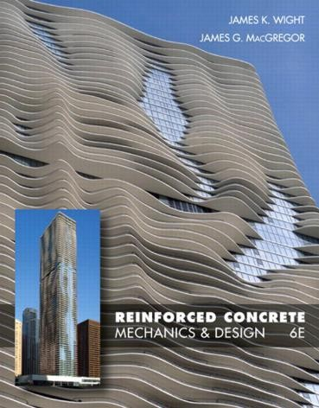
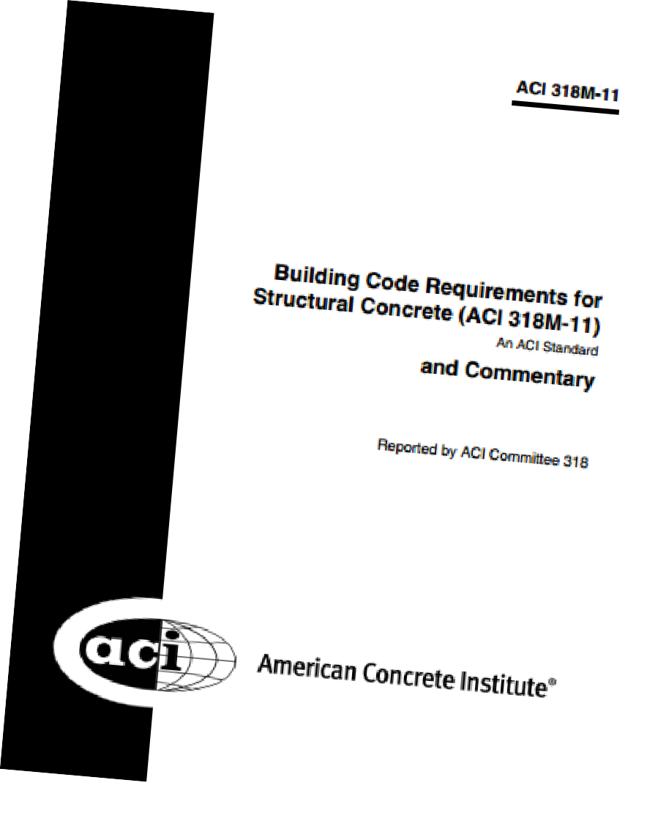
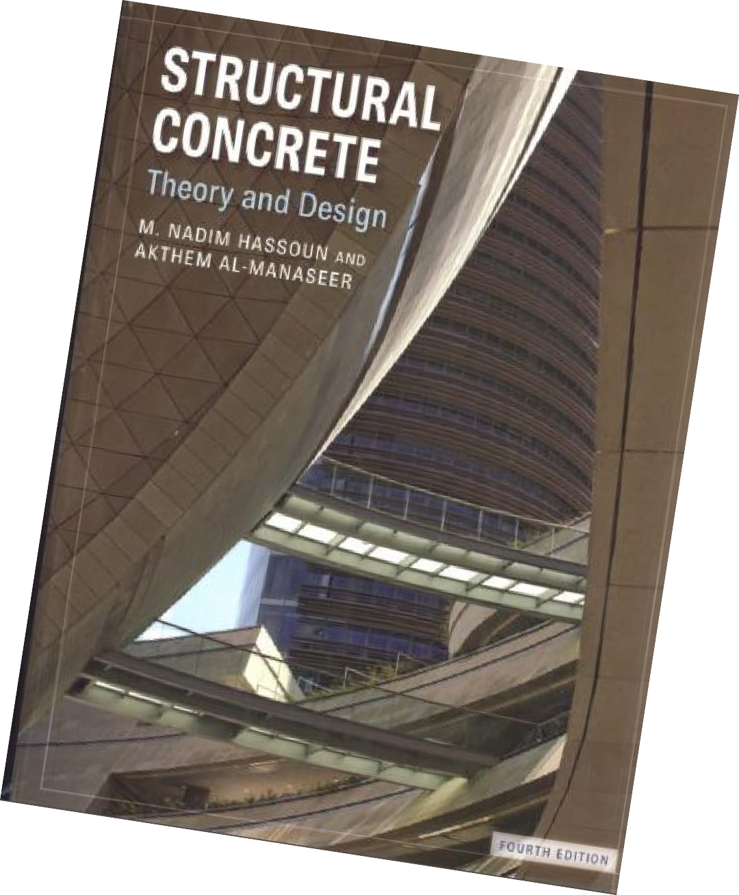
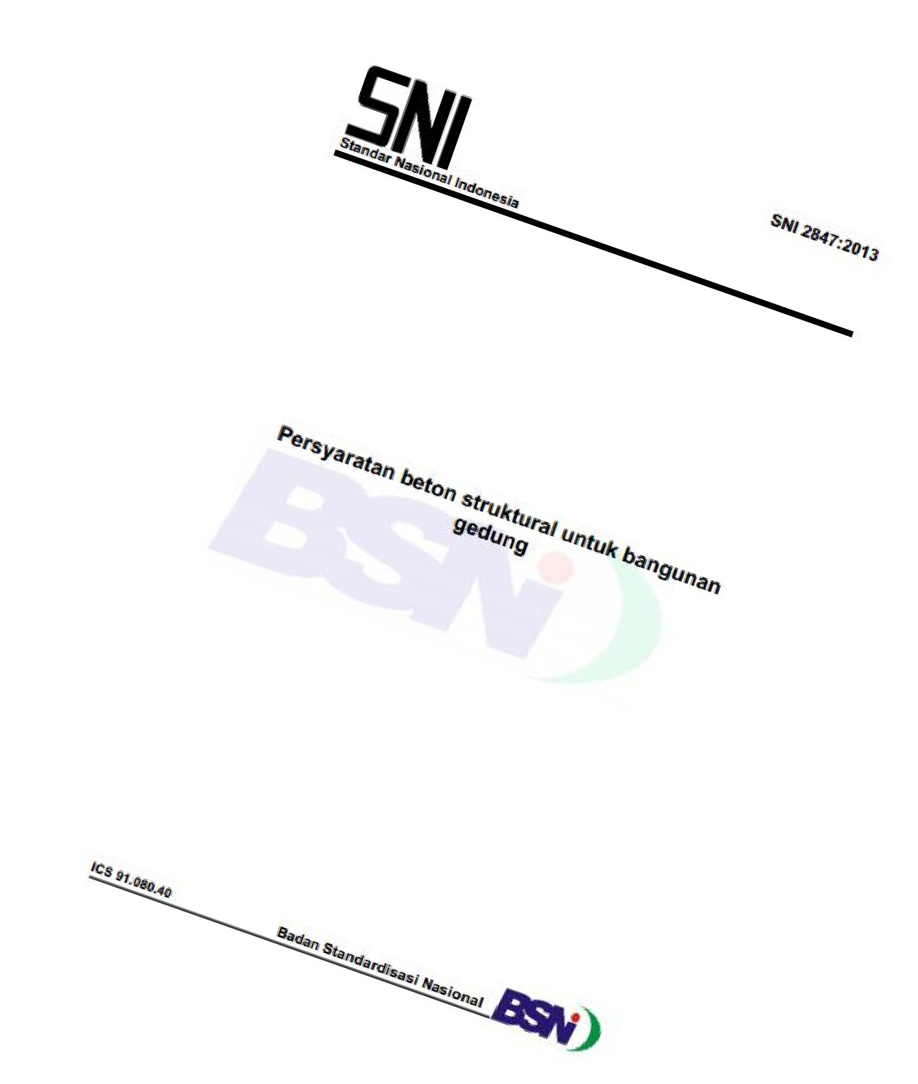

Slide 5
Beton merupakan material konstruksi yang diperoleh dari pencampuran pasir, kerikil/batu pecah, semen serta air.
Terkadang beberapa macam bahan tambahan di campurkan ke dalam campuran tersebut guna memperbaiki sifat – sifat dari beton, antara lain untuk meningkatkan workability, durability serta waktu pengerasan beton.
Campuran beton tersebut seiring dengan bertambahnya waktu akan menjadi keras seperti batuan, dan memiliki kuat tekan yang tinggi namun kuat tariknya rendah.
Beton bertulang adalah kombinasi dari beton serta tulangan baja, yang bekerja secara bersama – sama untuk memikul beban yang ada.
Tulangan baja akan memberikan kuat tarik yang tidak dimiliki oleh
beton.
Selain itu tulangan baja juga mampu memikul beban tekan, seperti digunakan pada elemen kolom beton.

Slide 6
SEJARAH BETON BERTULANG
126 M : Pantheon, Roma
1824 : Joseph Aspdin memproduksi semen Portland
1867 : Joseph Monier mempatenkan beton bertulang, 1873 (tanki dan
jembatan beton bertulang), 1877 (balok dan kolom beton bertulang)
1877 : Thaddeus Hyatt memberi dasar teori elastik dalam perencanaan beton bertulang
1884 : Ransome memperkenalkan tulangan ulir
1902 : Ransome memperkenalkan tulangan spiral
1928 : Eugene Freyssinet memperkenalkan beton prategang
1915 – 1935 : dikembangkan banyak riset tentang kolom beton dan masalah rangkak
1940 : riset di bidang kolom dengan beban eksentris
1963 : ACI memperkenalkan metode desain dengan konsep kekuatan
yang bertahan hingga kini

Slide 7
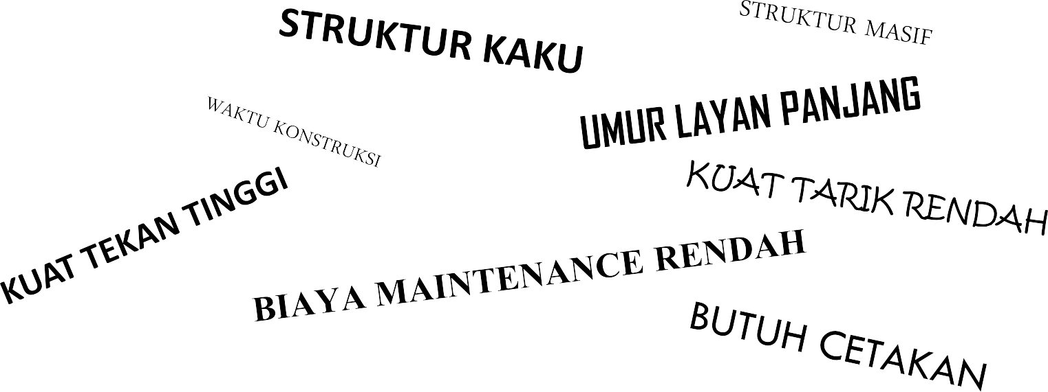

Advantages & Disadvantages
MUDAH DICETAK
TENAGA KERJA

Slide 8
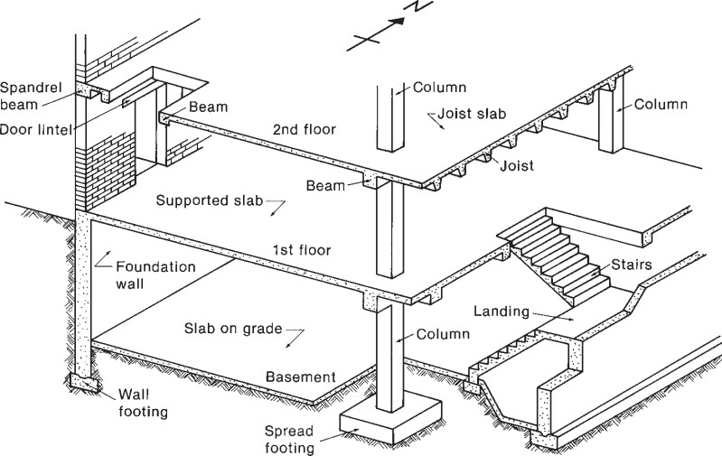

Slide 9
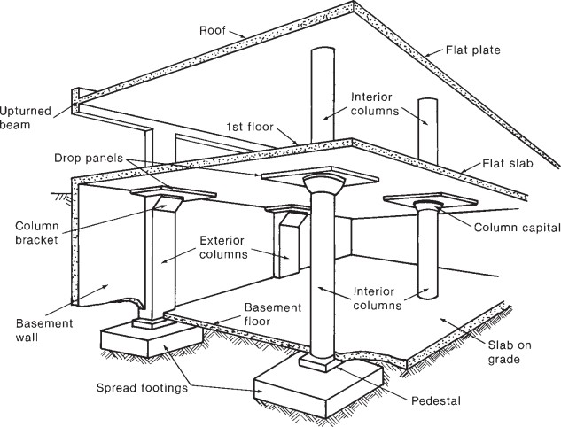

Slide 10
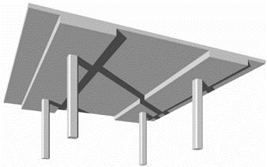


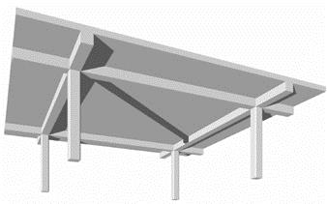
Elevated Framing Systems
One-Way System
  Spans across parallel lines of support furnished by walls and/or beams
Two-Way System
  Spans supports running in both
directions

Slide 11
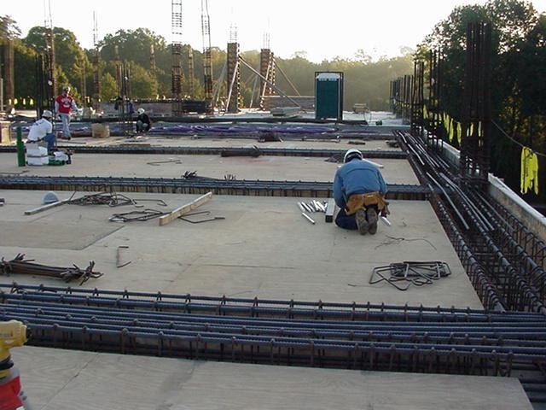
One-Way Slab & Beam

Slide 12




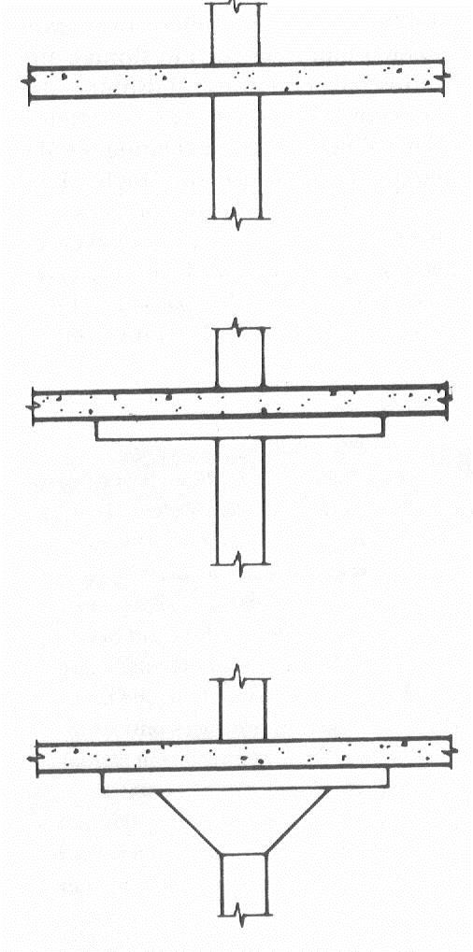
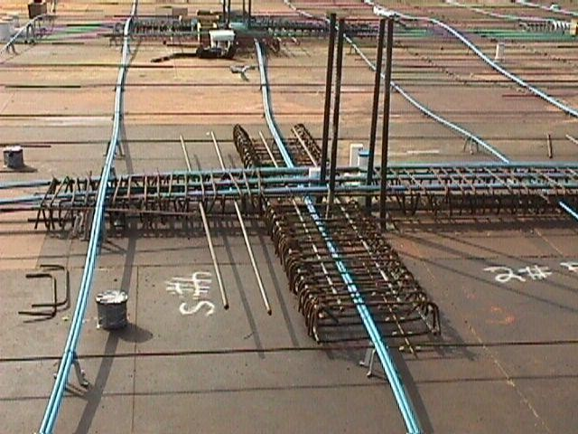


Two-Way Flat Slab
Flat slab w/ reinforcing beams
Flat
Plate
Drop Panel
With, or w/o Capitals or drop panels
Drop Panel w/
Capital

Slide 13



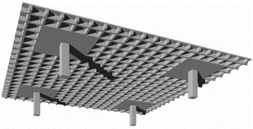
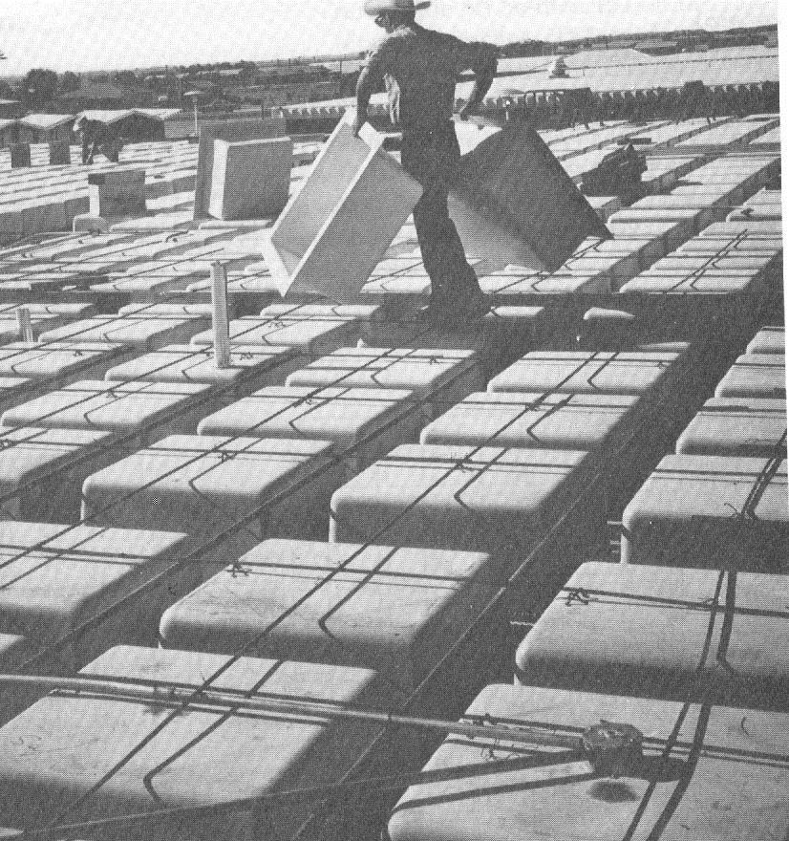
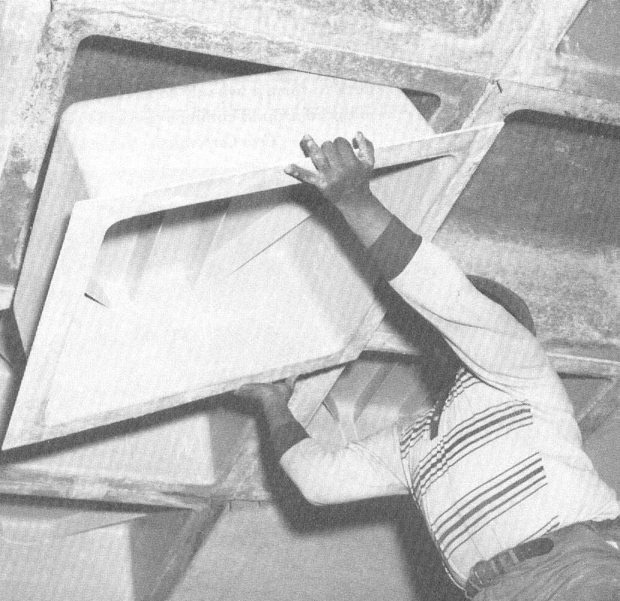
Two-Way Waffle Slab

Slide 14
Pada umumnya tiap negara memiliki peraturan masing – masing.
Di Amerika Serikat, sebelum tahun 2000 dikenal tiga macam standar perencanaan bangunan yaitu Uniform Building Code (UBC), Standard Building Code dan Basic Building Code.
Ketiga macam peraturan ini mencakup persyaratan – persyaratan dalam proses desain suatu struktur bangunan.
Setelah tahun 2000, ketiga macam peraturan ini digantikan oleh International Building Code (IBC) yang selalu diperbaharui setiap 3 tahun.
Sedangkan peraturan desain yang lebih spesifik untuk struktur beton bertulang diatur dalam Building Code Requirements for Structural Concrete (ACI 318M-11).
Di Indonesia sendiri peraturan desain struktur beton diatur dalam SNI 2847:2013 Persyaratan Beton Struktural Untuk Bangunan Gedung, yang disusun dengan mengacu pada peraturan ACI 2011

Slide 15
Konsep perencanaan yang dianut oleh ACI maupun SNI adalah berbasis kekuatan, atau yang lebih sering dikenal sebagai metode LRFD (Load and Resistance Factor Design)
Dengan menggunakan konsep ini, maka persyaratan dasar yang harus dipenuhi dalam desain adalah :
Kuat Rencana
φ(Kuat Nominal)
Kuat Perlu
U

Slide 16

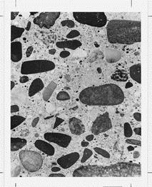










Beton (Concrete)
Bahan Penyusun
  Portland Cement
  Coarse Aggregate
  Fine Aggregate
  Water
  Admixtures (optional)

Slide 17
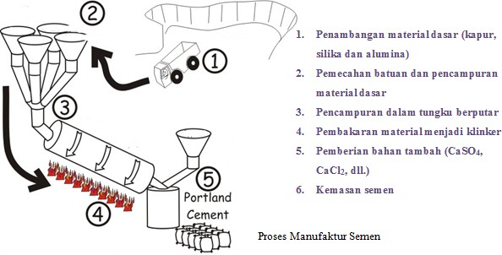
Semen
Bahan dasar
pembuat semen sebenarnya adalah batu kapur yang
mengandung CaO, serta lempung atau tanah liat yang banyak
mengandung SiO₂ dan Al₂O₃
Material-material ini dicampur dan ditambahkan gips dalam jumlah yang cukup, kemudian dibakar dalam klinker dan kemudian didinginkan

Slide 18
Semen
4 unsur utama yang paling penting yang terkandung dalam semen, yaitu :
Trikalsium Silikat (C₃S) atau 3CaO.SiO₂
Dikalsium Silikat (C₂S) atau 2CaO.SiO₂
Trikalsium Aluminat (C₃A) atau 3CaO.Al₂O₃
Tetrakalsium aluminoferit (C₄AF) atau 4CaO.Al₂O₃.Fe₂O₃

Slide 19
Semen
Secara umum sesuai dengan standar dari American Society for Testing and Materials (ASTM), jenis semen dapat dikategorikan menjadi lima jenis sebagai berikut :
Tipe I – jenis semen biasa yang dapat digunakan pada pekerjaan konstruksi umum
Tipe II – merupakan modifikasi dari semen tipe I, yang memiliki panas hidrasi lebih rendah dan dapat tahan dari beberapa jenis serangan sulfat
Tipe III – merupakan tipe semen yang dapat menghasilkan kuat tekan beton awal yang tinggi. Setelah 24 jam proses pengecoran semen tipe ini akan menghasilkan kuat tekan dua kali lebih tinggi daripada semen tipe biasa, namun panas hidrasi yang dihasilkan semen jenis ini lebih tinggi daripada panas hidrasi semen tipe I
Tipe IV – merupakan semen yang mampu menghasilkan panas hidrasi yang rendah, sehingga cocok digunakan pada proses pengecoran struktur beton yang massif
Tipe V – digunakan untuk struktur – struktur beton yang memerlukan ketahanan yang tinggi dari serangan sulfat.

Slide 20
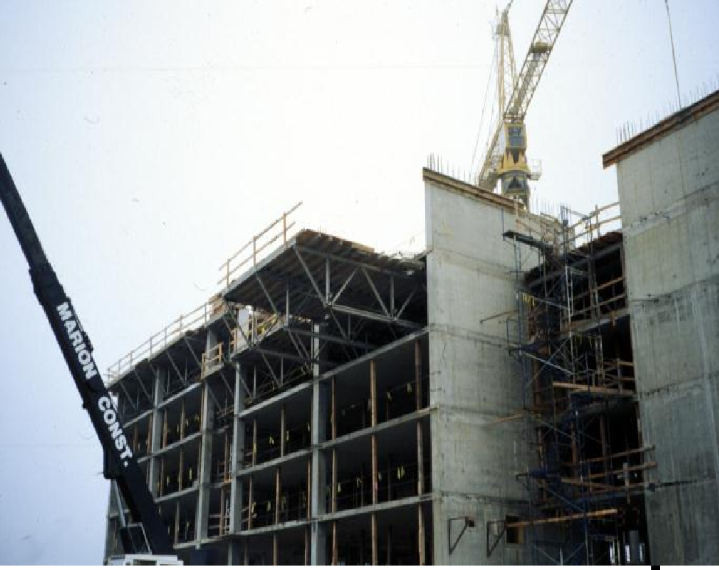
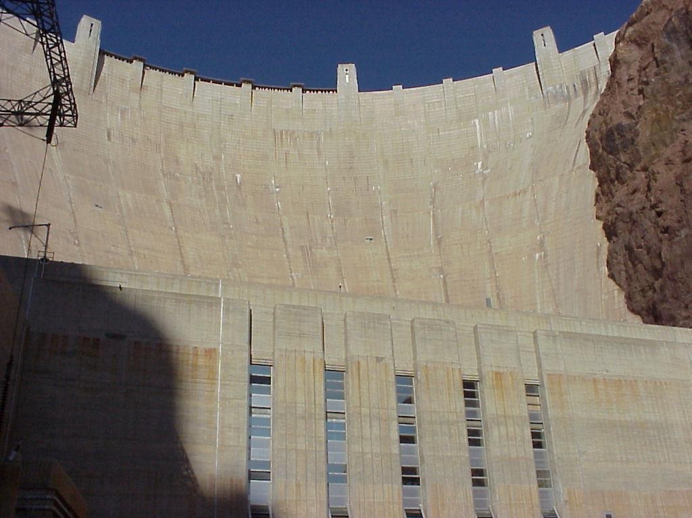
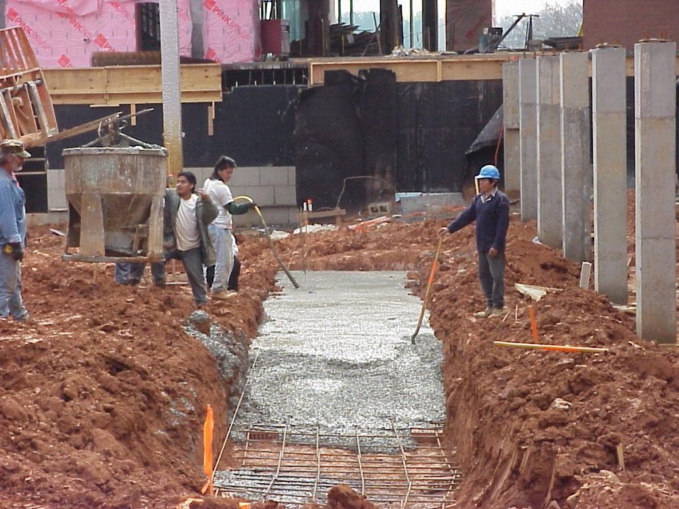
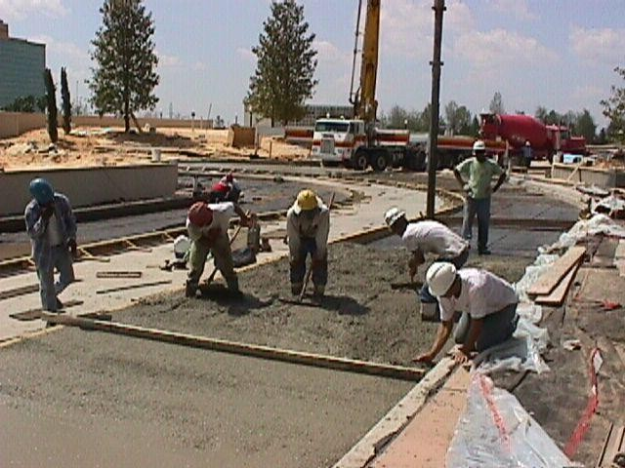
Type III - High Early
Type IV - Low Heat of Hydration
Type I - Normal
Type I - Normal

Slide 21
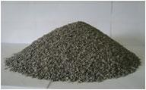
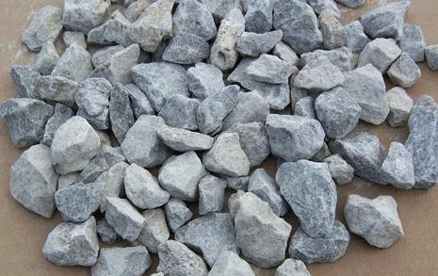
Agregat
Agregat menempati 70 hingga 75% volume beton yang mengeras
Agregat yang dapat melalui saringan No.4 (4,75 mm) dapat
diklasifikasikan sebagai agregat ringan
Agregat yang tertahan di saringan No.4 diklasifikasikan sebagai agregat kasar

Slide 22
Agregat
Ukuran maksimum agregat dibatasi menurut SNI 03-2847-2002 pasal 5.3.2, yaitu disyaratkan bahwa ukuran agregat tidak melebihi dari :
1/5 kali jarak terkecil antara bidang samping cetakan
1/3 kali tebal pelat
3/4 kali jarak bersih antara tulangan, jaring kawat baja, bundel tulangan, tendon, atau bundel tendon prategang

Slide 23
Air
Air merupakan bahan yang penting juga dalam pembuatan suatu campuran beton.
Air yang dicampur dengan semen akan membungkus agregat halus dan agregat kasar menjadi satu kesatuan.
Pencampuran semen dan air akan menimbulkan suatu reaksi kimia yang disebut dengan istilah reaksi hidrasi
Perbandingan antara jumlah berat air dengan jumlah berat semen (rasio air semen) memegang peranan vital dalam hal kuat tekan beton
Agar reaksi hidrasi dapat berlangsung, pada umumnya dibutuhkan air sebanyak kurang lebih 25% dari berat semen (atau dikatakan rasio air semen = 0,25).
Untuk beton normal, rasio air semen pada umumnya berkisar antara 0,40 hingga 0,60, sedangkan untuk beton mutu tinggi rasio air semen biasanya diambil cukup rendah hingga 0,20

Slide 24
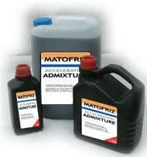
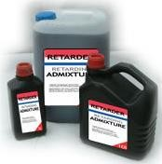
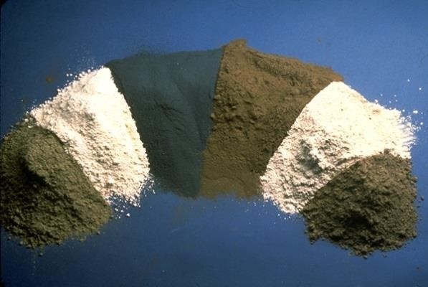
Bahan Tambah (Admixtures)
accelerating admixtures
air-entraining admixtures
water-reducing admixtures
set retarding admixtures
high range water reducer
Bahan tambah pozolan

Slide 25
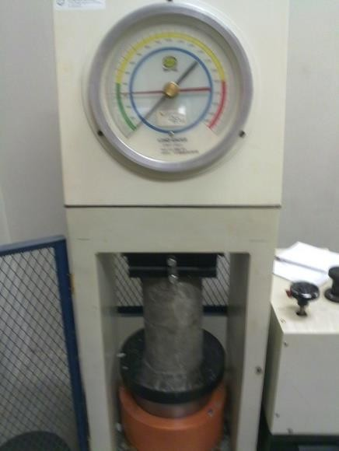
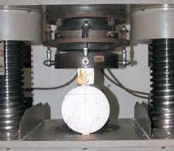
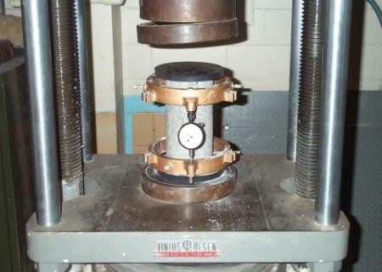
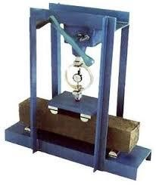
Sifat Mekanik Beton
Kuat Tekan (f/ )
c
Kuat Tarik (f_{sp})
Kuat Lentur (f_{r})
Modulus Elastisitas (E)
E = 4.700
f_{c}′

Slide 26
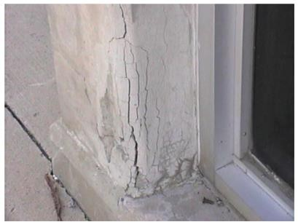
Susut (Shrinkage)
Selama beton dalam proses pengerasan setelah dicetak, beton akan mengalami perubahan volume.
Jika kadar air dalam beton berkurang karena proses evaporasi, maka beton akan menyusut, namun apabila beton direndam dalam air, maka beton akan mengembang.
Beberapa penyebab perubahan volume dalam beton antara lain adalah adanya perubahan kadar air, reaksi kimia antara semen dengan air, adanya perubahan temperatur serta adanya beban yang diberikan pada beton.
Seiring dengan mengeringnya beton, maka volume akan menyusut, yang kemungkinan diakibatkan oleh adanya tegangan tarik kapiler dari air yang ada dalam beton.

Slide 27
Susut (Shrinkage)
Nilai susut beton berkisar antara 200 hingga 700∙10^{– 6}, sedangkan untuk beton normal, nilai susutnya dapat diambil sebesar
300∙10^{–6}.
Apabila potensi susut pada beton tidak dikontrol dengan baik, maka akan menimbulkan retak-retak pada pelat atau dinding beton.
Pada struktur statis tak tentu, adanya susut akan menimbulkan tegangan tambahan yang cukup besar dan membahayakan.
Karena akibat-akibat yang merugikan ini, maka potensi susut pada beton harus diminimalisir.
Untuk mengurangi potensi susut beton, pada umumnya beton dirawat, dapat dengan disiram atau direndam dalam air, selama jangka waktu tidak kurang dari 7 hari

Slide 28
Rangkak (Creep)
Beton adalah merupakan material yang bersifat elastoplastis, dan diawali dengan tegangan yang kecil, regangan plastis akan muncul sebagai tambahan dari regangan elastis.
Setelah beban tetap bekerja, maka deformasi plastis akan berlanjut hingga jangka waktu kurang lebih satu tahun.
Deformasi ini akan bertambah dengan cepat pada sekitar 4 bulan pertama setelah beban bekerja. Deformasi plastis yang terjadi selama beban tetap bekerja sering dikenal dengan istilah rangkak (creep).

Slide 29
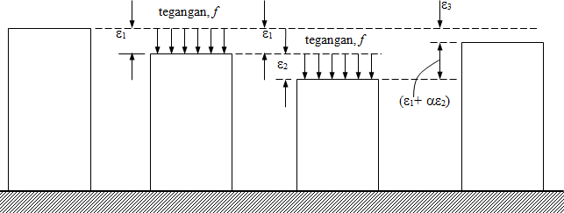
Rangkak (Creep)

Slide 30
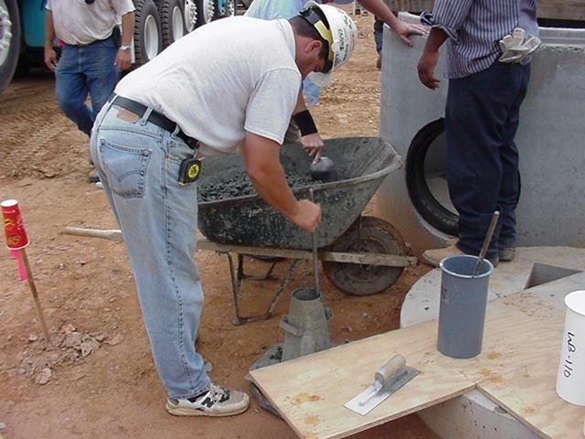
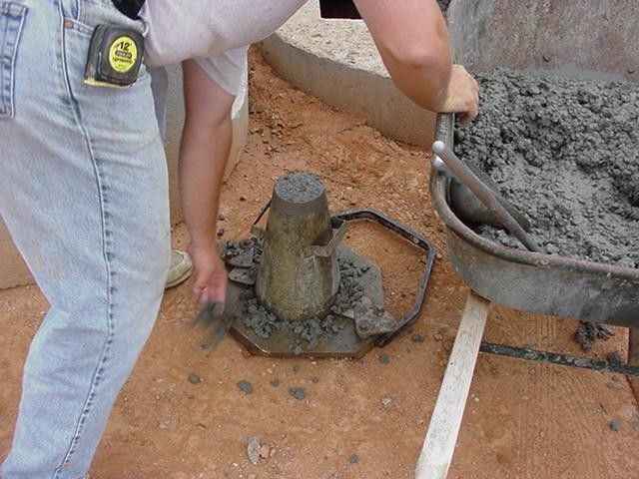
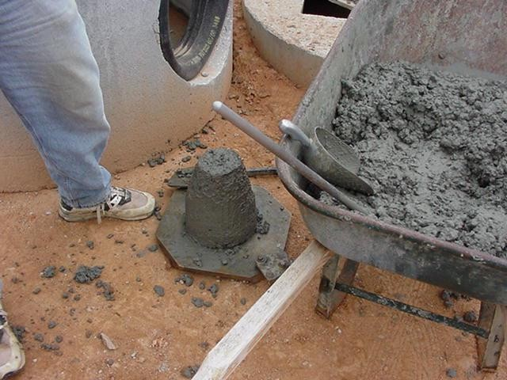
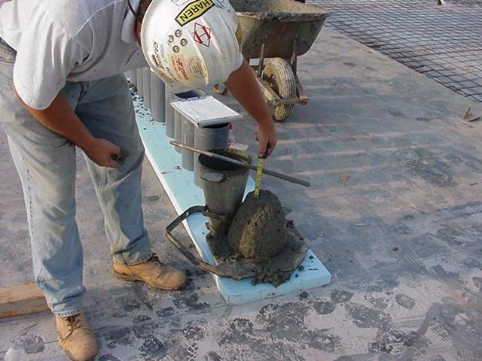
Slump Cone Filled
Sample collected
Cone Removed and Concrete
Allowed to ‘Slump’
Slump Measured

Slide 31
Tulangan Baja (reinforcement)
Tulangan baja, yang biasanya berupa batang baja bulat, diletakkan di dalam beton, khususnya di daerah tarik, untuk memikul gaya tarik yang timbul dari beban eksternal yang bekerja pada struktur beton.
Tulangan memanjang yang diletakkan dalam beton, dan berfungsi memikul gaya tarik ataupun tekan yang terjadi, dinamakan sebagai tulangan utama.
Pada elemen pelat, terkadang diberikan tulangan dalam arah tegak lurus tulangan utama yang disebut sebagai tulangan sekunder, atau tulangan pembagi.
Pada elemen balok, terdapat tulangan dalam arah melintang dari tulangan utama, yang berfungsi untuk memikul gaya geser, tulangan ini disebut dengan tulangan geser atau tulangan sengkang.

Slide 32
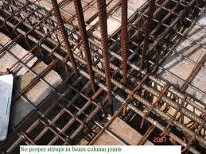
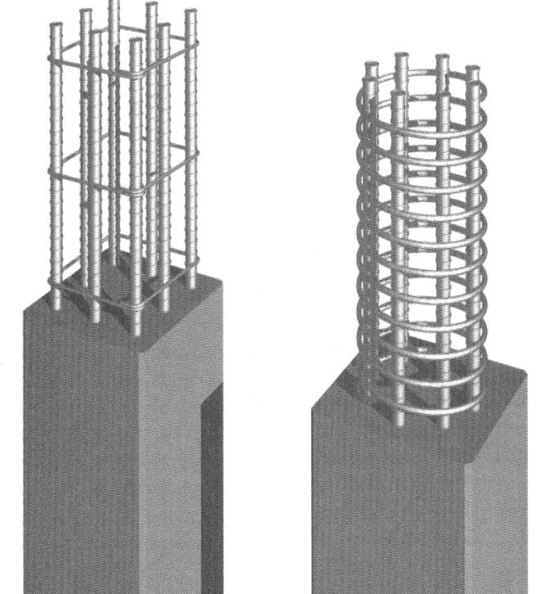

Slide 33
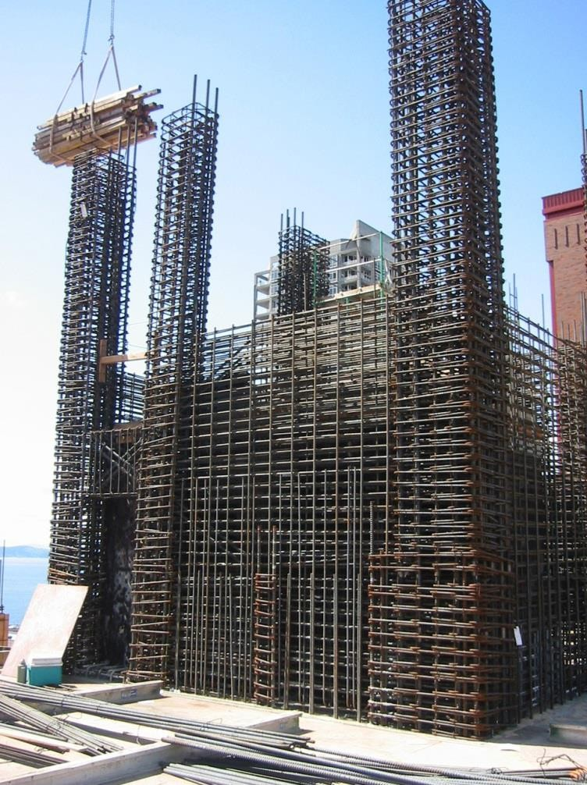
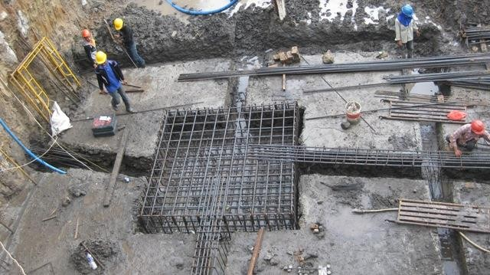

Slide 34
Tulangan Baja (reinforcement)
Tulangan berbentuk penampang lingkaran paling banyak digunakan
dalam struktur beton bertulang.
Berdasarkan bentuknya, tulangan baja terdiri dari tulangan baja polos dan tulangan baja sirip (deform).
Tulangan baja polos, di lapangan dinotasikan sebagai Bj.TP, sedangkan tulangan baja sirip/deform biasa dinotasikan sebagai Bj.TD.
Dalam aplikasi di lapangan, disarankan untuk menggunakan tulangan baja sirip untuk digunakan sebagai tulangan utama karena bentuk penampangnya yang bersirip mampu meningkatkan lekatan dengan beton serta mengurangi lebar retak beton pada daerah tarik.

Slide 35
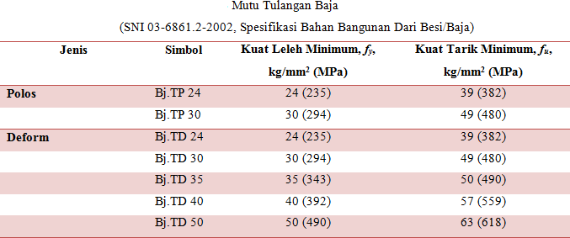
Tulangan Baja (reinforcement)
Ukuran diameter tulangan baja tersedia di lapangan mulai dari
diameter 6 mm, 8, 10, 13, 16, 19, 22, 25, 29, 32 hingga 50 mm.
Mutu dari baja tulangan ditentukan berdasarkan kuat lelehnya (f_{y}).

Slide 36
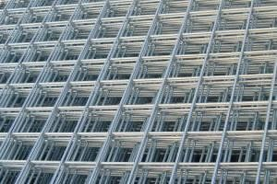
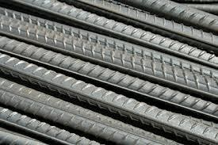
Tulangan Baja (reinforcement)
Jenis tulangan baja selain bentuk batang seperti dijelaskan di atas, adalah berbentuk jaring kawat baja.
Jaring kawat baja adalah jaringan kawat yang berbentuk segi empat dari hasil penarikan dingin dan dibuat dengan pengelasan empat titik.
Jaring kawat baja atau sering dikenal dengan istilah wire-mesh, dikenali berdasarkan diameter kawat baja dan ukuran lubang kotaknya (jarak pusat ke pusat antara kawat baja).
Kawat baja yang digunakan harus memiliki kuat tarik minimum yang tidak kurang dari 490 MPa.

Slide 37
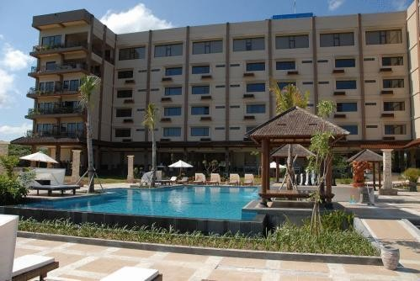
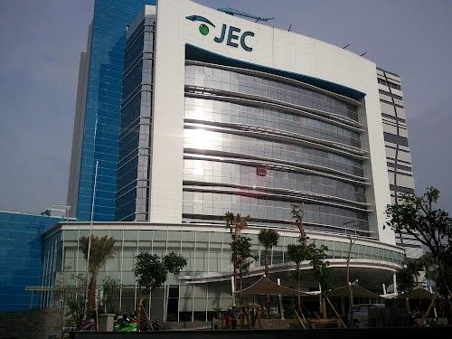
HOTEL JAYAKARTA – LABUAN BADJO, FLORES
JAKARTA EYE CENTER, KEDOYA

Slide 38
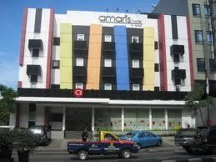
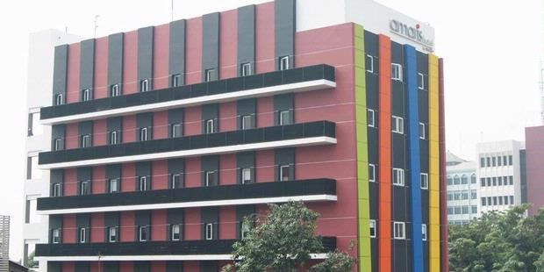
HOTEL AMARIS MANGGA BESAR
HOTEL AMARIS SENEN, KRAMAT RAYA

Slide 39
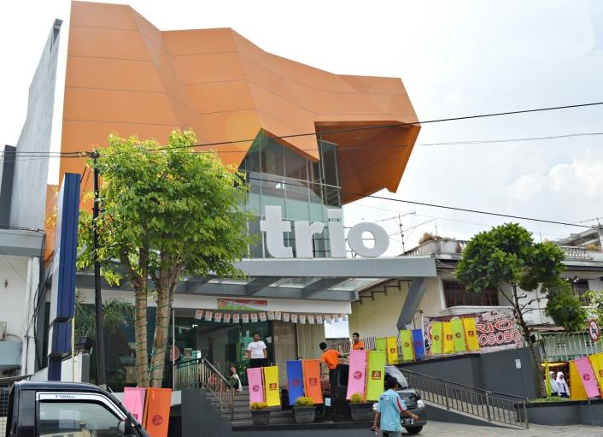
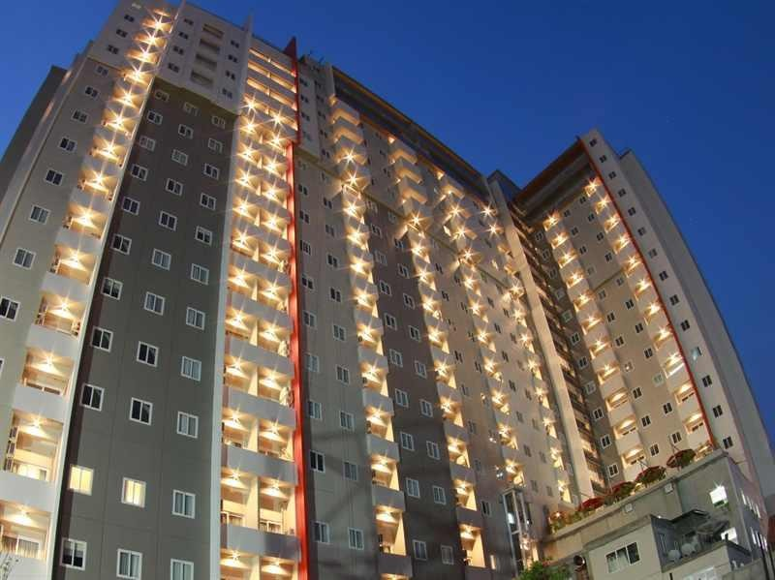

Toserba Trio, Wonosobo
MG Suites Maven, Semarang
Grand Edge Hotel, Semarang (construction progress)

Slide 40
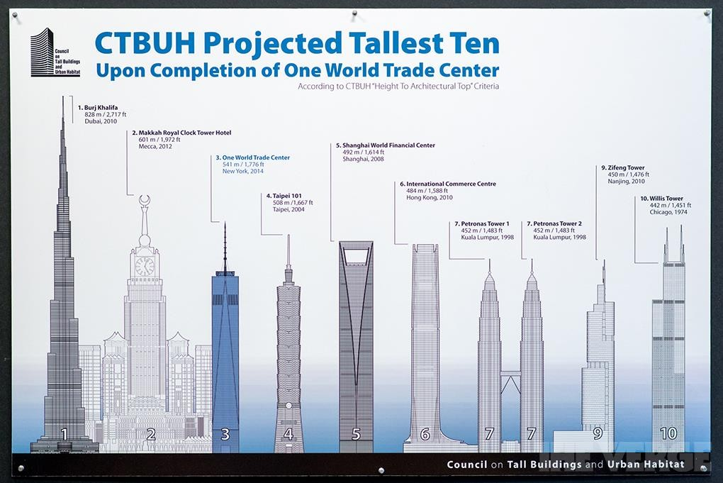

Insert one of your structural design here !!

